Slide 1
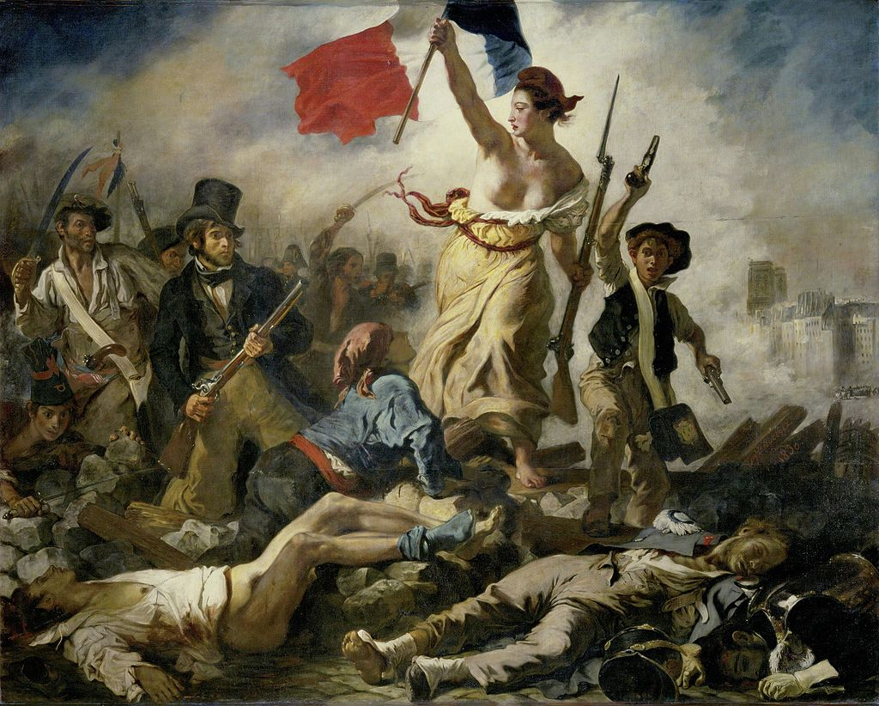
A Liberdade guiando o povo -Eugène Delacroix 1830

Slide 2
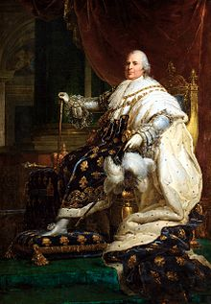
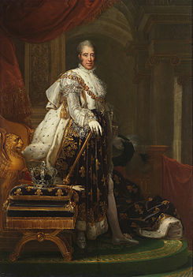
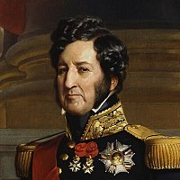
Capítulo 26 (Item 4 do livro)- página 590
FRANÇA NO SÉCULO XIX – (PÓS – NAPOLEÃO)
Congresso de Viena (1815) restaura a Monarquia Bourbon
Luís XVIII (1815/1824)- conciliação Monarquia e Liberalismo para evitar revoltas internas
Carlos X (1824/1830) – tentativas de impor novamente uma Monarquia Absolutista, resgatando privilégios de nobreza, censurando a imprensa, etc
Luís XVIII - 1817, por François Gérard. no Hôtel Beauharnais.
Carlos X – por François Gérard - https://www.museodelprado.es/imagen/alta_resolucion/P03221.jpg
Enfrenta uma nova reação revolucionária liberal/burguesa que derruba seu governo
Fim da dinastia Bourbon- Ascensão da Dinastia Orleans
A REVOLUÇÃO DE 1830
Instaura uma novo governo
“A Liberdade guiando o povo”
Eugène Delacroix 1830
Governo Luís Filipe, o Rei Burguês ( 1830/1848)
Medidas liberais pró burguesia... Fortalece o Poder Legislativo baseado no voto censitário...etc
O rei Luís Filipe I.

Slide 3
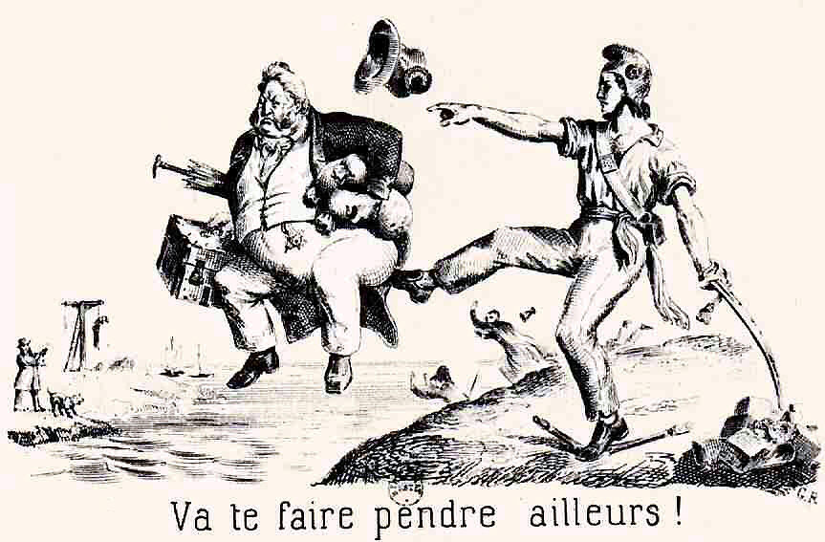
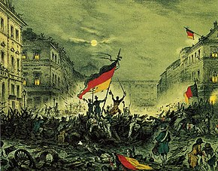
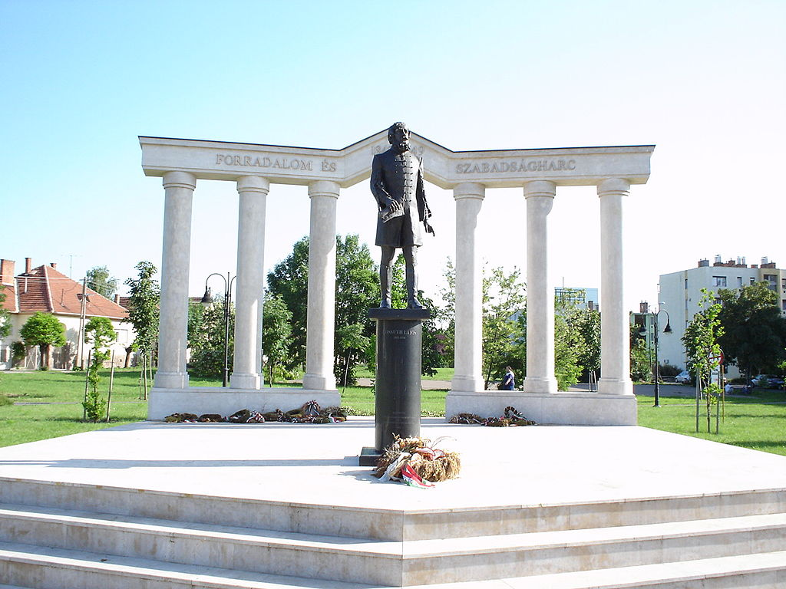
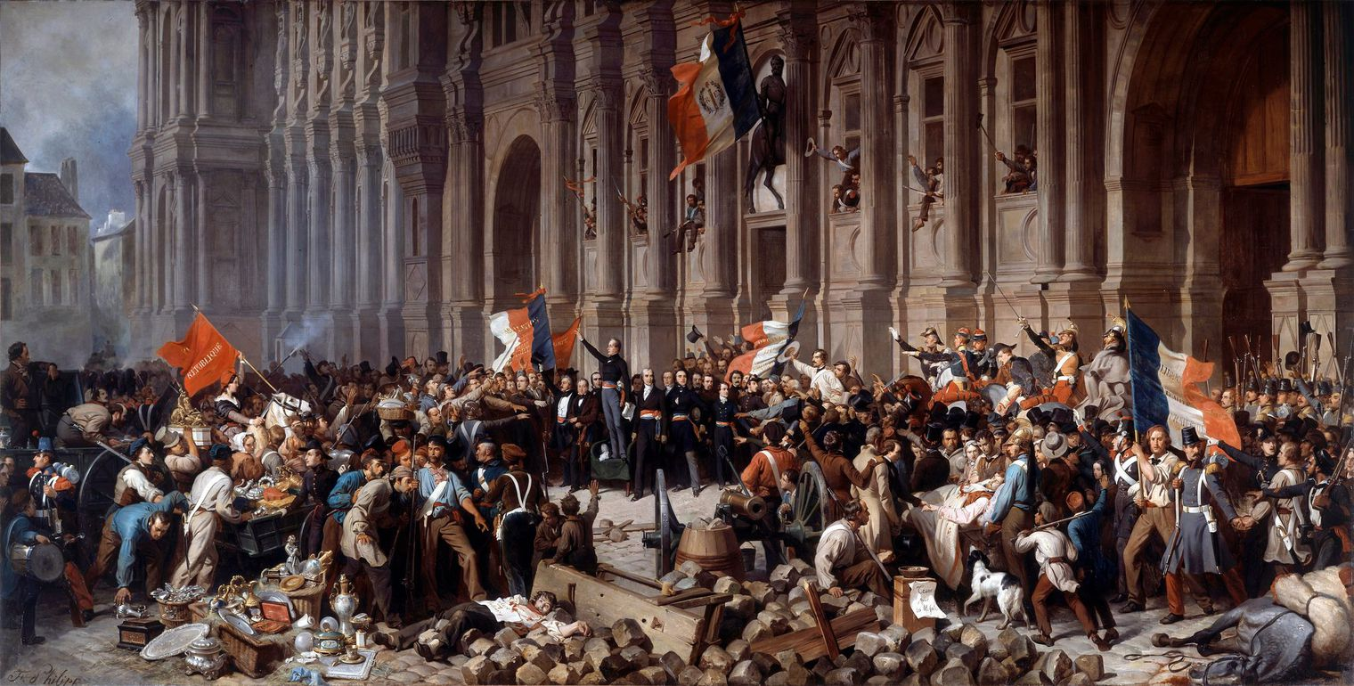
O governo de Luís Filipe, após 18 anos à frente do Estado Francês, é uma das vítimas de uma onde revolucionária avassaladora que atinge vários países da Europa ao mesmo tempo
A “Esquina do Mundo”
A “Brecha no sistema de Metternich”
PRIMAVERA DOS POVOS
Vários movimentos revolucionários explodem na Europa reagindo contra a “ordem” imposta pelo Congresso de Viena
1848
ou
Revolta de 19 de março de 1848 em Berlim
Memorial da revolução de 1848 em Gyongyos, na Hungria
Lamartine, em frente à Câmara Municipal de Paris, rejeita a bandeira vermelha em 25 de fevereiro de 1848
Henri Félix Emmanuel Philippoteaux

Slide 4
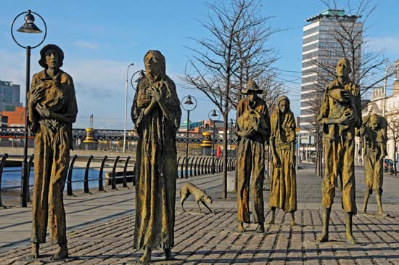
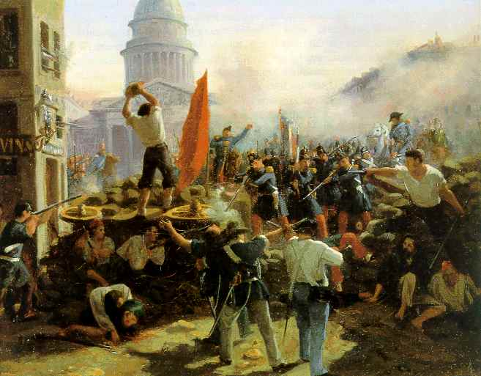
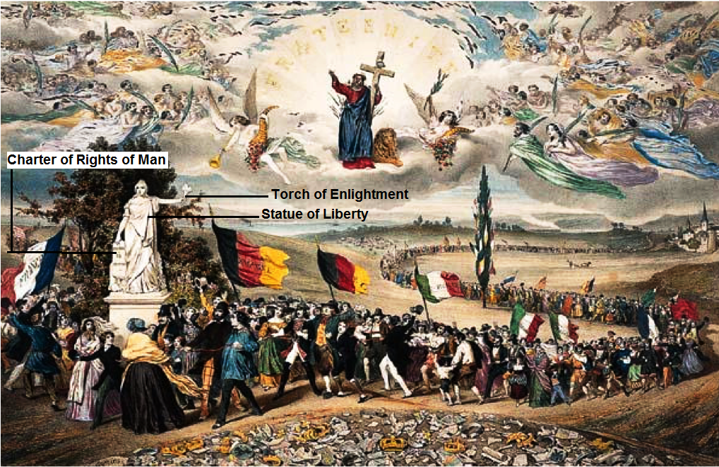
Motivos para essa sintonia
O “porquê” desses movimentos revolucionários
A Crise dos anos 40 do século XIX
Crise na produção agrária (a praga das batatas e uma sequência de colheitas comprometidas e prejudicadas)...
...gera surtos de fome e um processo inflacionário (crise econômica - retração na produção econômica) e social (fome, desemprego nas áreas urbanas com algumas falências nas manufaturas industriais).
Crise econômica e social atinge em intensidades variadas várias economias ao mesmo tempo
Reações sociais viram movimentos revolucionários animados por ideologias que surgiam nesse período (ideias socialistas, democráticas, liberais) , em alguns casos específicos, nacionalistas ( contexto italiano, alemão,etc).
1846-1848
Primavera dos Povos
A Fome na Irlanda gerada pela praga das batatas , gera mais de um milhão de mortos e milhões de imigrantes para os EUA
Barricada na rua Soufflot. O Panteão é mostrado em segundo plano.^{[1]} Horace Vernet, 1848

Slide 5
République universelle, démocratique et sociale. Le pacte
Lithographie en camaïeu gouachée. Paris, Imprimerie Lemercier, 1848
Frédéric Sorrieu

Slide 6
A Revolução em Paris - 1848
Na França, governo liberal burguês ( produto da revolução de 1830) de Luís Filipe é derrubado
Um governo provisório revolucionário, congregando várias forças políticas e ideológicas ( coalizão de socialistas, democratas, liberais) é gerado...
Principais medidas : instauração do sufrágio universal masculino; criação das Oficinas Nacionais; permissão para a organização de sindicatos; redução da jornada de trabalho; direito à greve; eleição de uma Assembleia Constituinte; eleição para Presidência da República, etc)
Barricada na rua Soufflot. O Panteão é mostrado em segundo plano.^{[1]} Horace Vernet, 1848

Slide 7
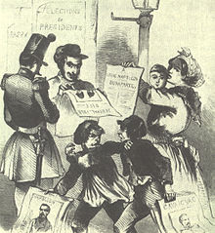
FRANÇA EM CHAMAS
Liberais burgueses ampliam seu poder nessa “coalizão” política...
...ao serem maioria dos eleitos na Assembleia Constituinte...
Possíveis motivos
a maioria dos eleitores (voto universal masculino) são camponeses... sem lideranças, despolitizados (na leitura crítica de Marx) ... Possivelmente candidatos com mais recursos teriam mais chance de alcançá-los e , de alguma forma, envolvê-los...
O Domínio político de Liberais conservadores na Assembleia Constituinte gera uma “guinada” no governo...
Xilogravura publicada na Illustrierte Zeitung mostrando as eleições de 1848 na França. Dois meninos lutam, um por Luís Napoleão e o outro, por Cavaignac.
...as “Oficinas Nacionais” são fechadas e algumas conquistas operárias são questionadas e ameaçadas...
Barricada na rua Soufflot. O Panteão é mostrado em segundo plano.^{[1]} Horace Vernet, 1848
Durante esse ambiente repressivo, ocorre a eleição presidencial ( fins de 1948). Luís Bonaparte, candidato do Partido da Ordem, apoiado pela alta burguesia e pelo voto camponês, é eleito.
...gerando reações operárias em Paris (barricadas, tentativas de tomadas de prédios públicos, etc). A repressão (General Cavaignac) é implacável: três mil fuzilamentos e cerca de quinze mil deportações

Slide 8
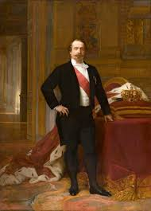
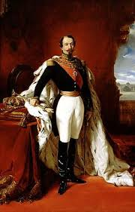
Da 2ª República para o 2º Império
Presidente Luís Bonaparte(1848)
Baseado na retórica de resgate da grandeza imperial, imita os passos do tio e , no fim do mandato, fecha o Parlamento legitimando seu ato via plebiscito( 1851). Em 1852, via novo plebiscito, reinstaura o Império como Napoleão III.
Esses eventos serão conhecidos como o “18 Brumário de Luís Bonaparte”
Imperador Luís Bonaparte (1851)

Slide 9
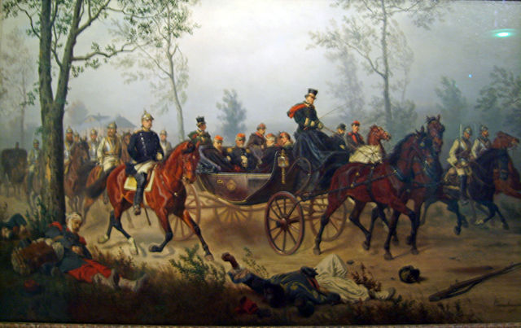
Da 2ª República para o 2º Império
- Governo de Napoleão III adotará um governo favorável ao desenvolvimento capitalista industrial, atendendo aos interesses da alta burguesia.
- No plano externo, adotará uma política imperialista e de apoio ambíguo às iniciativas nacionalistas ( apoia Piemonte em seu projeto expansionista na Itália, mas também , sob pressão, apoia e protege o Papa , ameaçado pelos conflitos; é contra o expansionismo prussiano, principal condutor da unificação alemã).
- Derrotado na Guerra Franco-Prussiana (1871), onde tentava impedir a formação do Império Alemão, é deposto. - A França é invadida e humilhada, com várias imposições alemãs. Em Paris, operários assumem temporariamente o poder na Comuna de Paris (1871). (Maiores detalhes na próxima aula sobre Unificações)
Napoleão III e Otto von Bismarck na manhã seguinte à Batalha de Sedan, óleo sobre tela de Wilhelm Camphausen.
Fake News ... https://veja.abril.com.br/ciencia/exame-de-dna-revela-que-napoleao-iii-nao-era-sobrinho-de-napoleao-bonaparte/

Slide 10
Exercícios de Fixação - Primavera dos Povos
Pucrj) No texto Lembranças de 1848, o escritor e parlamentar francês Alexis de Tocqueville observava sobre as insurreições parisienses de junho de 1848:
“[...] o que a distinguia ainda, entre todos os acontecimentos do gênero que se sucederam nos últimos sessenta anos na França, foi que ela não teve por objetivo mudar a forma de governo, mas alterar a ordem da sociedade. Não foi, para dizer a verdade, uma luta política (no sentido que até então tínhamos dado à palavra), mas um combate de classe”.
a) Identifique as forças que protagonizaram o “combate de classe” a que se refere Tocqueville.
b) Explique duas demandas políticas e sociais que distinguiam a Revolução de 1848 da Revolução de 1789.

Slide 11
(Fgv) “(...) os homens que naquele momento estavam encarregados de pôr termo à Revolução de 1848 eram precisamente os mesmos que fizeram a de 30. (...)
O que a distinguia ainda, entre todos os acontecimentos que se sucederam nos últimos sessenta anos na França, foi que ela não teve por objetivo mudar a forma, mas alterar a ordem da sociedade. Não foi, para dizer a verdade, uma luta política (...), mas um embate de classe (...).
Havia se assegurado às pessoas pobres que o bem dos ricos era de alguma maneira o produto de um roubo cujas vítimas eram elas (...).
É preciso assinalar ainda que essa insurreição terrível não foi fruto da ação de certo número de conspiradores, mas a sublevação de toda uma população contra outra (...).”
(Alexis de Tocqueville, Lembranças de 1848. 1991)

Slide 12
A partir do texto, é correto afirmar que
a) a revolução limitou-se, em 1848, a apelos políticos, no sentido de a classe burguesa, líder do movimento, atrair as classes populares para a luta, contra o absolutismo de Carlos X, usando as ideias liberais como combustível para a implantação do Estado liberal.
b) a revolução de 1848, liderada pelos homens de 1830, isto é, a classe burguesa, tinha como maiores objetivos a queda de Luís Bonaparte e a vitória das ideias socialistas, pregadas nos banquetes e nas barricadas contra o rei e contra a nobreza.
c) a revolução de 1848, influenciada pelo socialismo utópico, significou a luta entre a classe burguesa, líder da revolução de 1830, e as classes populares que, cada vez mais organizadas na campanha dos banquetes e nas barricadas, forçaram a queda do rei Luís Felipe.
d) os líderes revolucionários de 1848, os mesmos da revolução de 1830, sob forte propaganda das ideias liberais e influenciados pela luta política, convocaram e obtiveram o apoio das classes populares, no Parlamento, contra o rei Luís Felipe.
e) o rei Luís Felipe, no trono francês entre 1830 e 1848, foi derrubado por uma bem orquestrada luta política no Parlamento, que uniu liberais e socialistas, vitoriosa para essa aliança, que formou o governo provisório e elegeu o presidente Luís Bonaparte.

